Slide 1
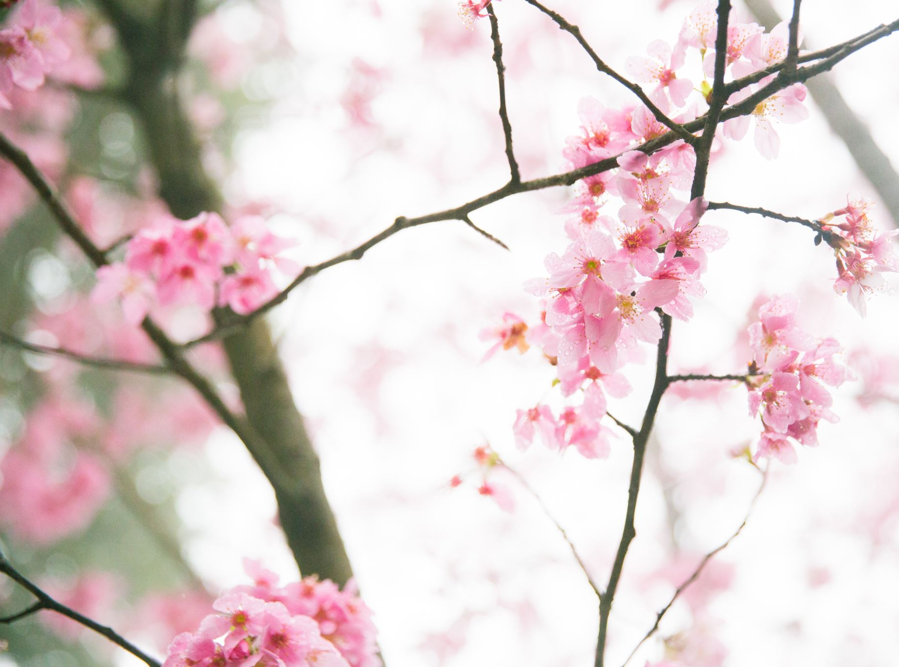
Kielenhuoltoa esseen kirjoittajalle

Slide 2
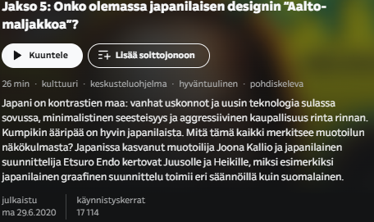
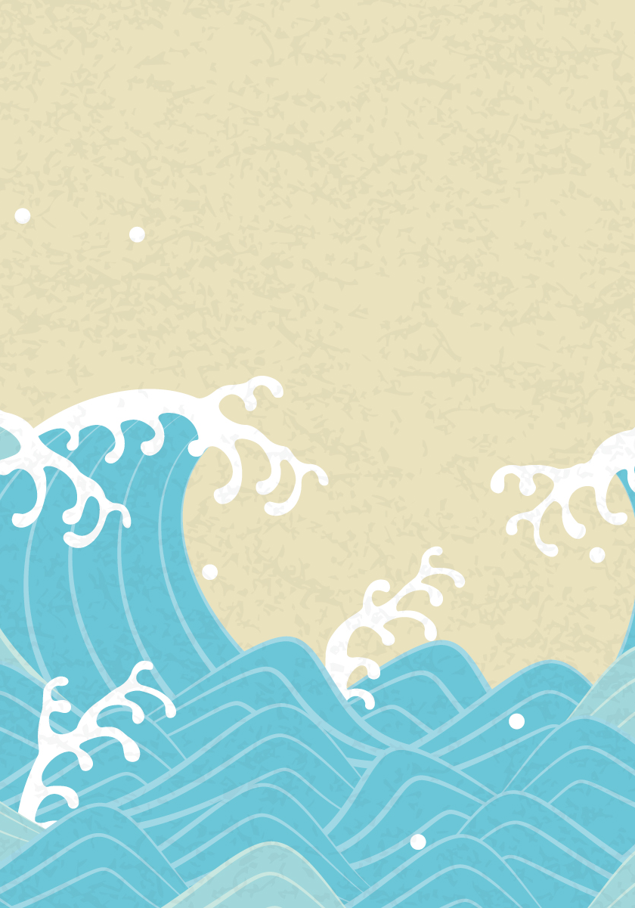

Aineistoon viittaaminen
Juuso Pekkinen ja Heikki Valkama keskustelevat japanilaisesta muotoilusta Yle Areenan podcast-jaksossa ”Onko olemassa japanilaisen designin ’Aalto-maljakkoa’?” (29.6.2020).
>> Podcastin vieraina ovat muotoilija Joona Kallio ja suunnittelija Etsuro Endo. Pekkinen ja Valkama… blaablaablaa
Notes:
https://areena.yle.fi/podcastit/1-50566157

Slide 3
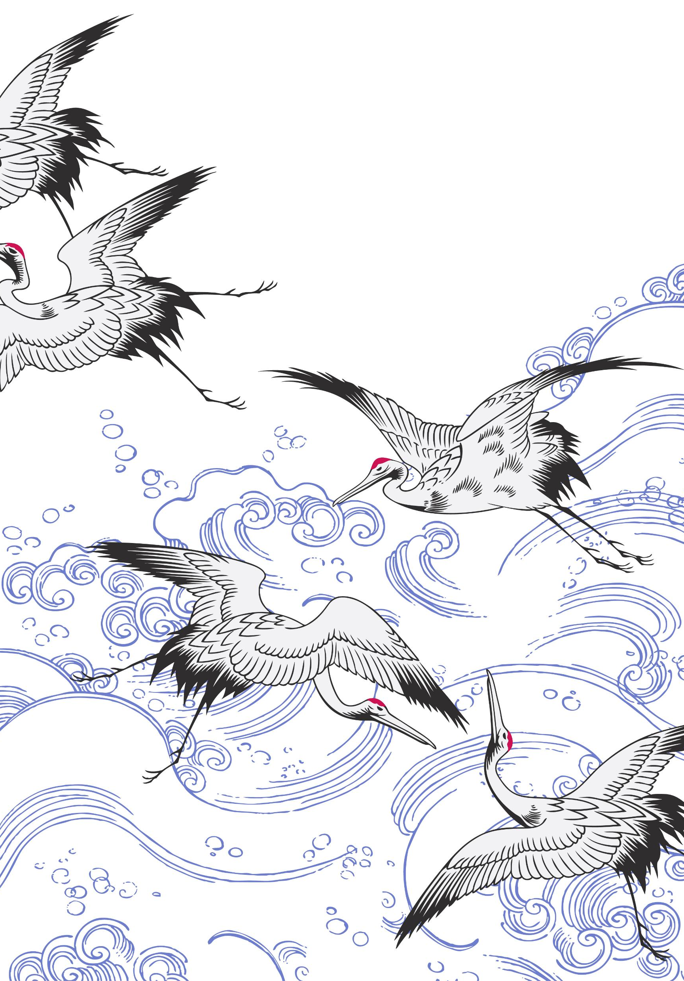

Runon siteeraaminen
Haiku on perinteinen japanilainen kolmisäkeinen runo, jonka tavujen määrä on 5-7-5.
Marinella ”Monni” Himarin nimetön haiku kuvaa elämää luonnonvoimien myllerryksenä: ”Elämä, tässä. / Vuorovesien voima / matkalla kotiin.”

Slide 4
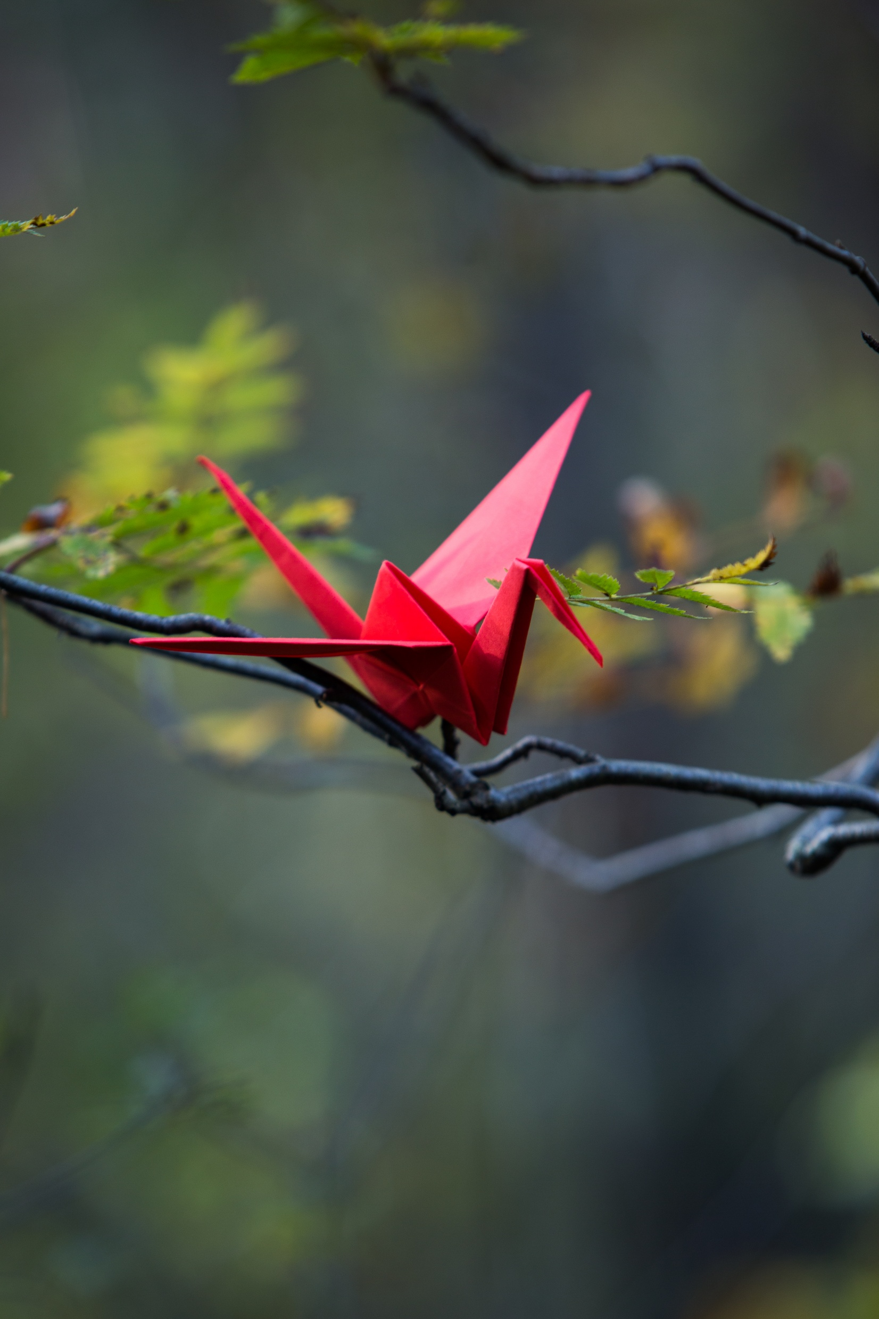
Muista preesens referoidessasi!
Wiman kirjoittaa kolumnissaan….
Artikkelissa sanotaan, että…
Salmen romaanissa aiheena on…
Elokuvassa kerrotaan…
aineisto (kuva/ääni/video/kirjoitus) on olemassa ja pysyy samanlaisena koko ajan
Artikkelissa sanottiin… (mutta ei sanota enää??)

Slide 5
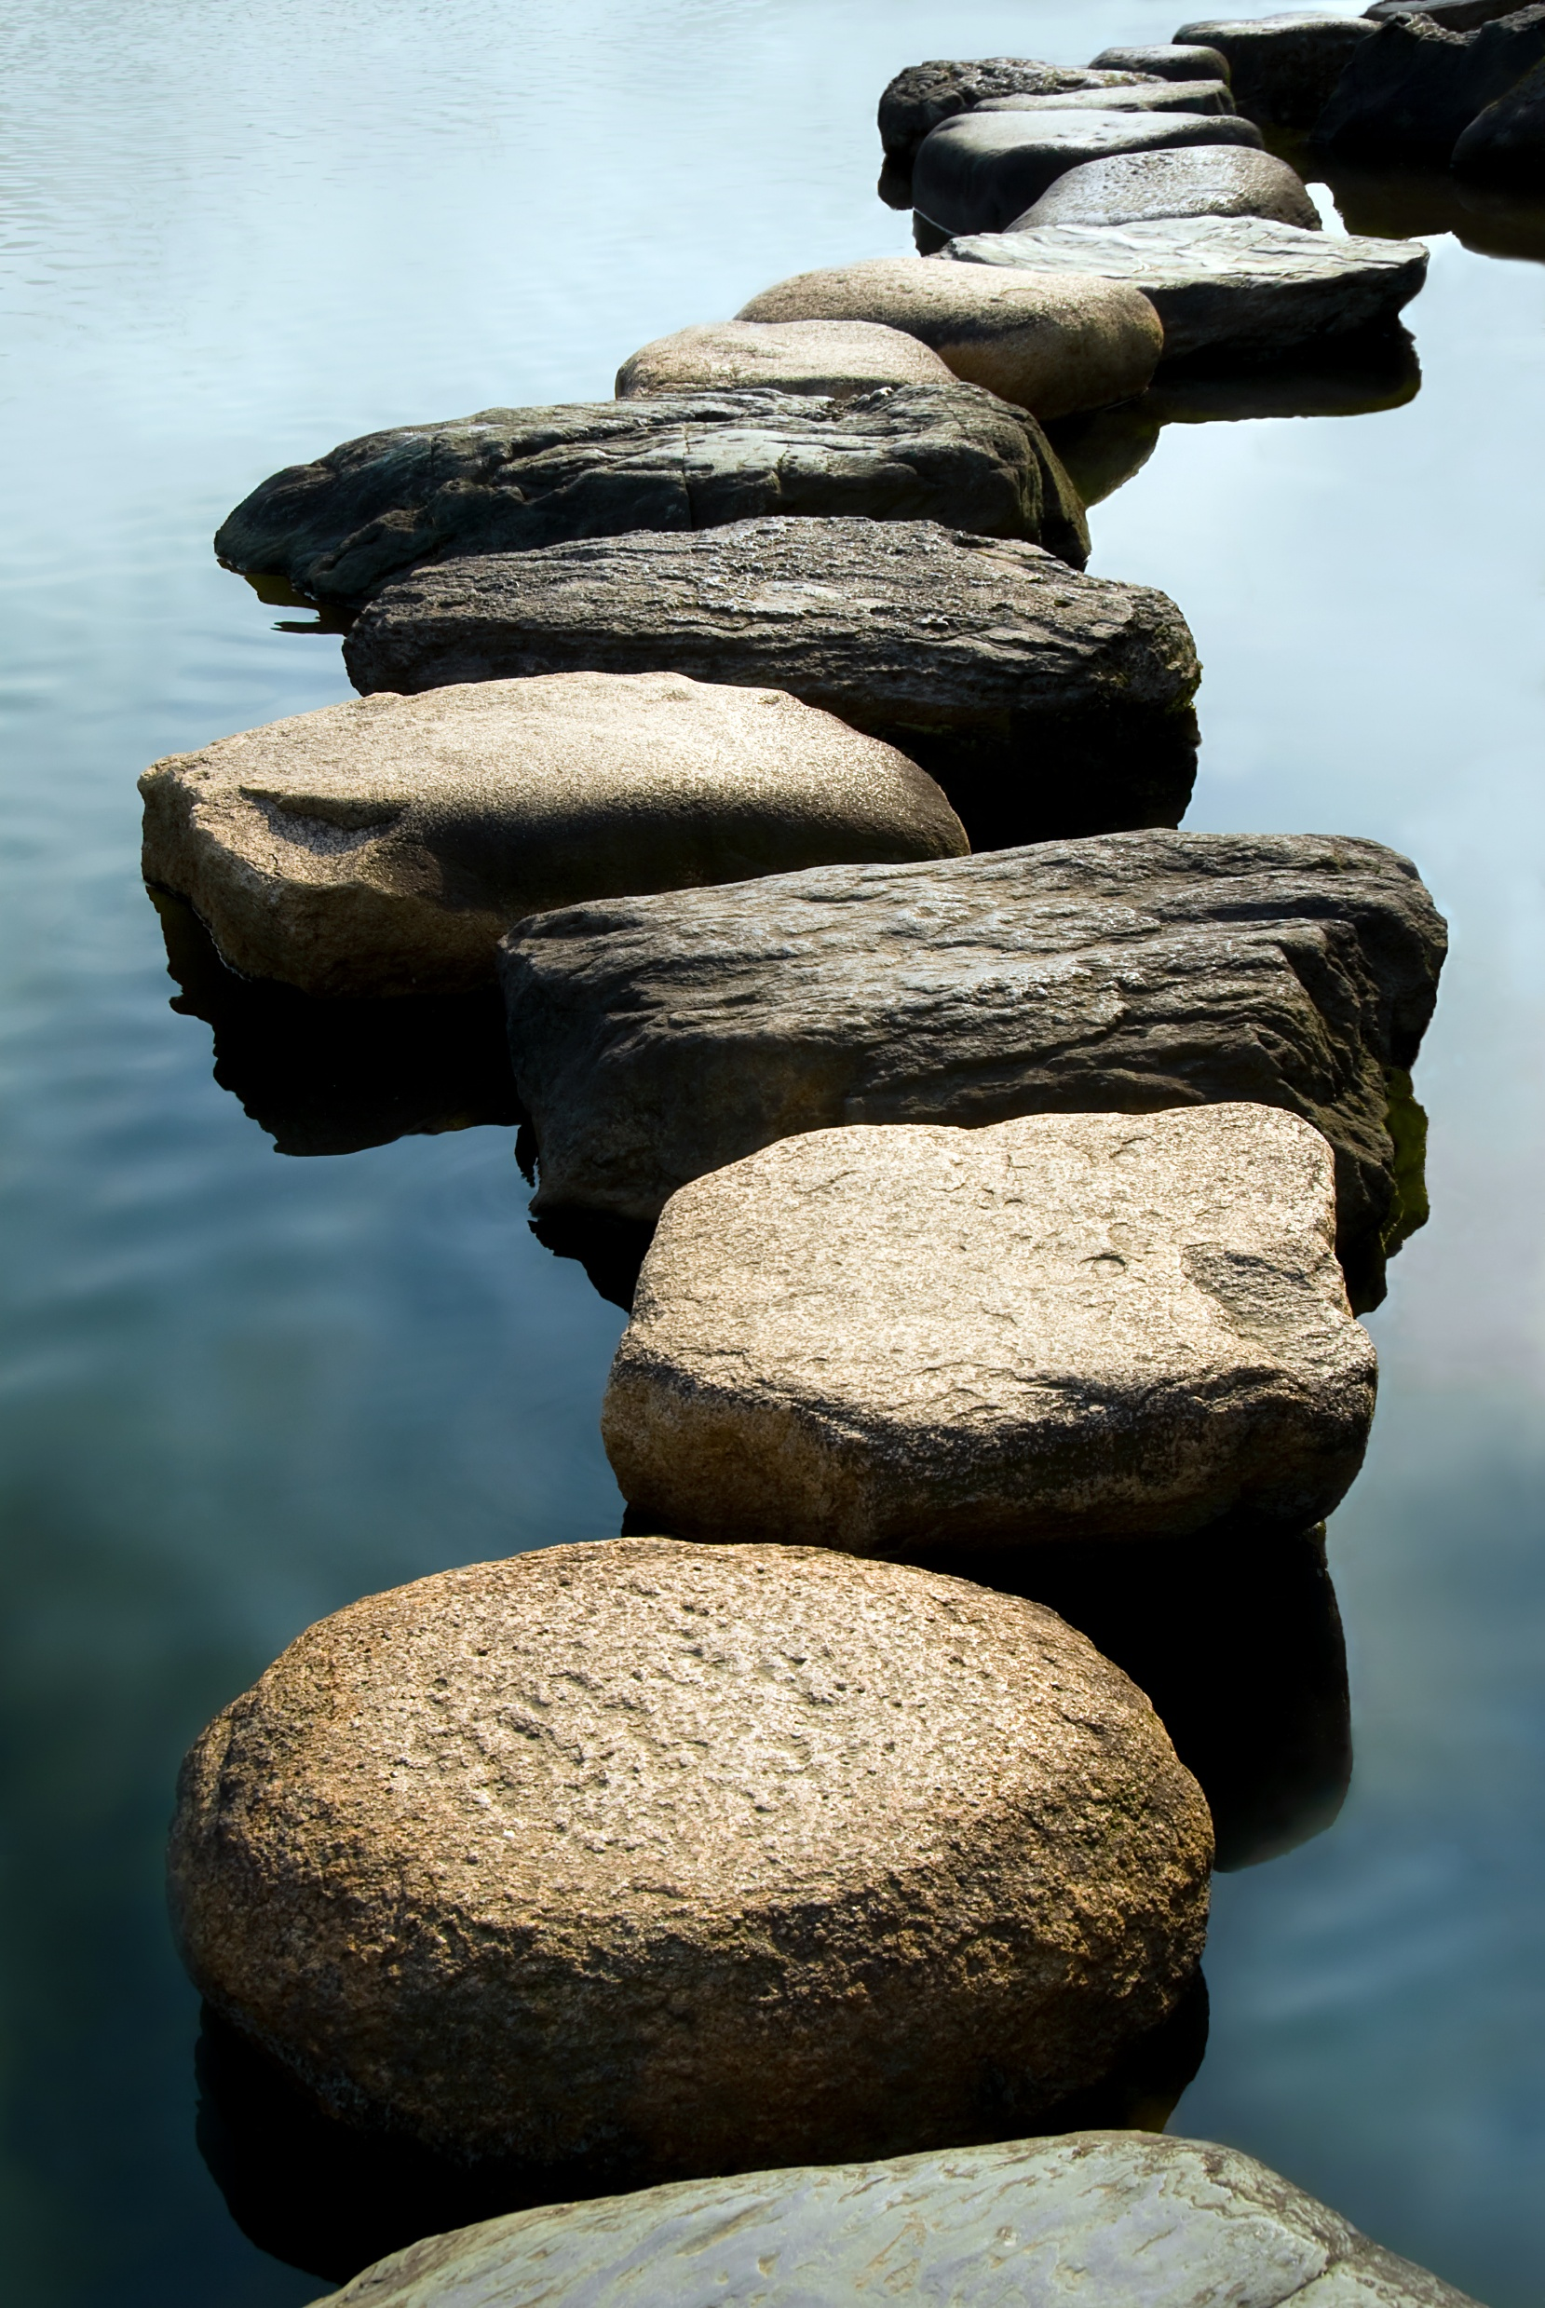
Merkitykseltään tyhjät päälauseet
Päälause on virkkeen ydin! Pyri siis kirjoittamaan ASIA päälauseeseen.
Se, että tutkimukset osoittavat tilanteen parantuneen, on hyvä uutinen, joten rajoituksia voidaan poistaa. → Tutkimukset osoittavat tilanteen parantuneen, joten rajoituksia voidaan nyt poistaa.
On totta, että nuoret pitävät eettisyyttä tärkeänä. → Nuoret pitävät eettisyyttä tärkeänä.

Slide 6
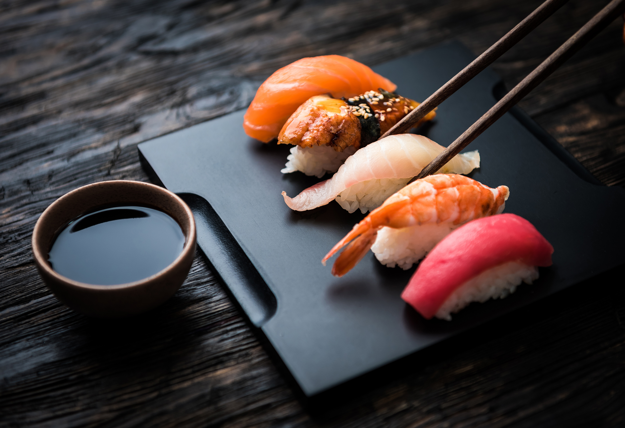
Vältä kiilalauseita
Kiilalauseissa yhteen kuuluvat asiat karkaavat kauaksi toisistaan.
→ Siirrä kiilalause virkkeen alkuun tai loppuun TAI tee siitä täysin oma virkkeensä.
Kirjoittajan,joka ei käytä lainkaan aikaa suunnitteluun, teksti on usein hahmotonta.
Jos kirjoittaja ei käytä lainkaan aikaa suunnitteluun, hänen tekstinsä on usein hahmotonta.
Kirjoittajan teksti on usein hahmotonta, jos hän ei käytä aikaa suunnitteluun.
Sushi, joka on monien suomalaistenkin suosikkiruoka, on peräisin Japanista.
Monien suomalaistenkin suosikkiruoka sushi on peräisin Japanista.

Slide 7
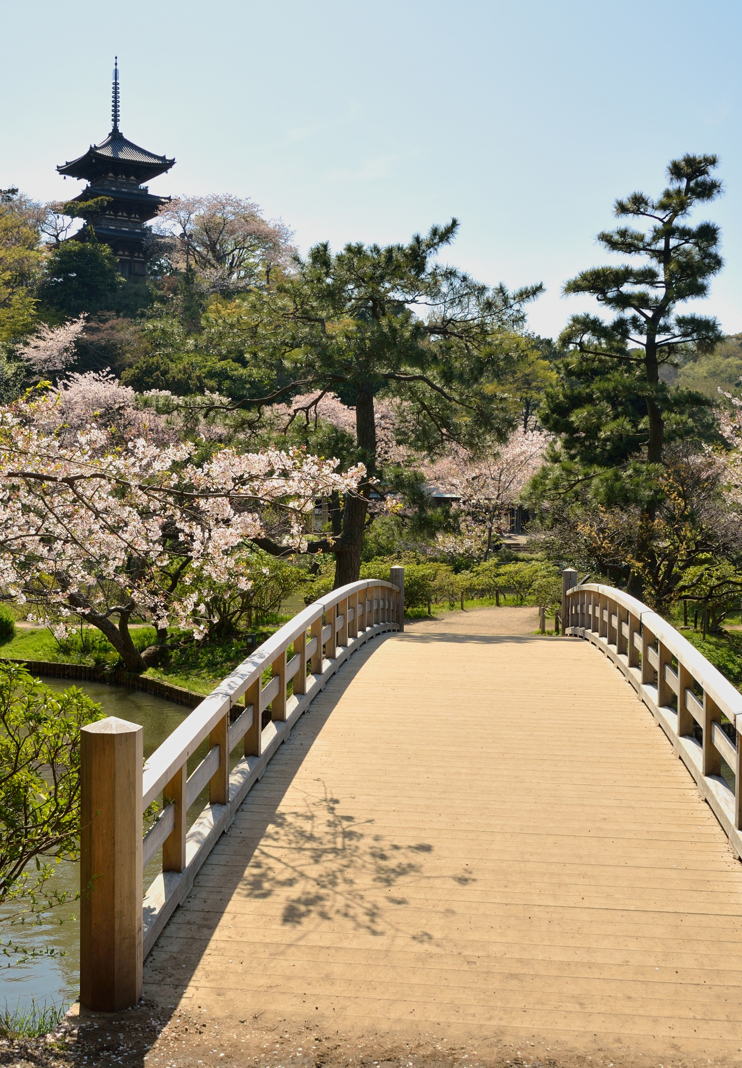
Vältä turhaa toistoa
Saman sanan toistuminen kaksi kertaa tai useammin samassa virkkeessä tai vierek­käi­sis­sä virkkeissä on turhaa toistoa.
Ylioppilasaineiden arvostelussa pidetään tois­toa virheenä tai ainakin tyyli­rikko­na, joka alentaa arvosanaa.
Toisinaan toisto on kuitenkin tarpeen selvyyssyistä!
Tehokeinona harkittua toistoa voi käyttää.

Slide 8
Mitä toiston sijaan?
Käytä pronomineja (esim. se, tämä).
Joskus voi jättää toistettavan sanan kokonaan pois, jos asia on selvä ilmankin sitä.
Käytä synonyymejä.
Myöskin on toistoa!
Yhdistele lauseita.
  Sushi on hyvää. Sushi on tuoretta ja terveellistä. → Sushi on hyvää, tuoretta ja terveellistä.

Slide 9

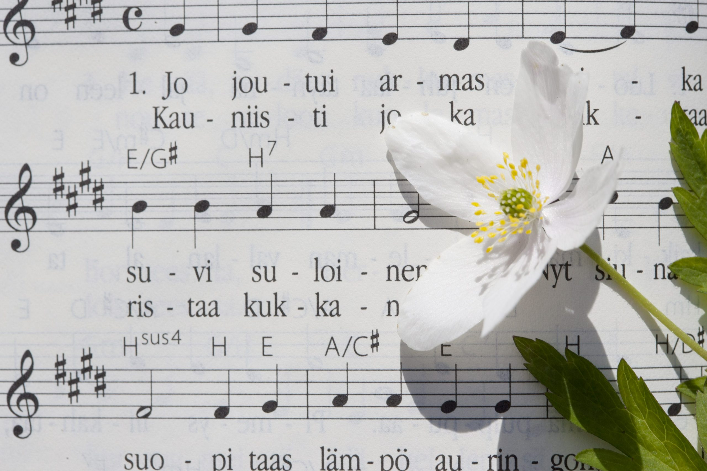
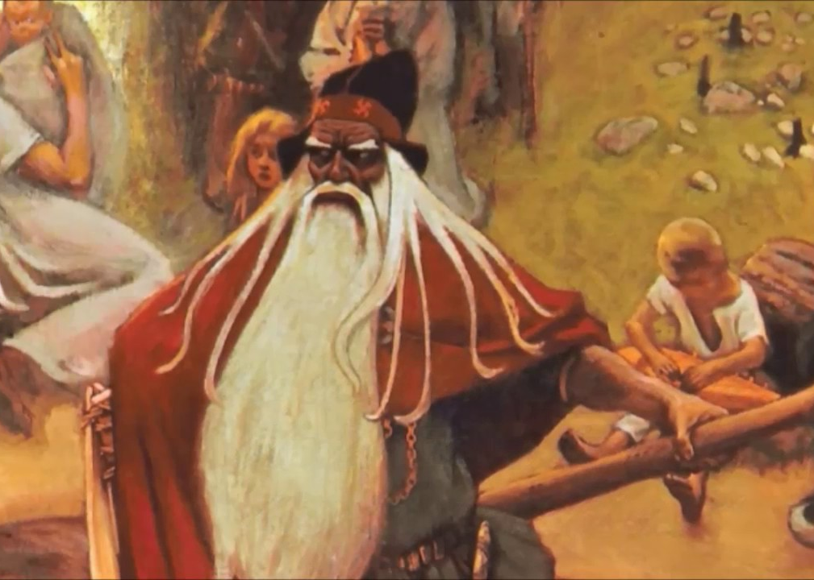
Toisto on tyypillistä runoudelle
Laitan reppuni laulamaan, tarinaa kertomaan.
Jo joutui armas aika, ja suvi suloinen.
Vaka vanha Väinämöinen, tietäjä iän ikuinen.

Slide 10
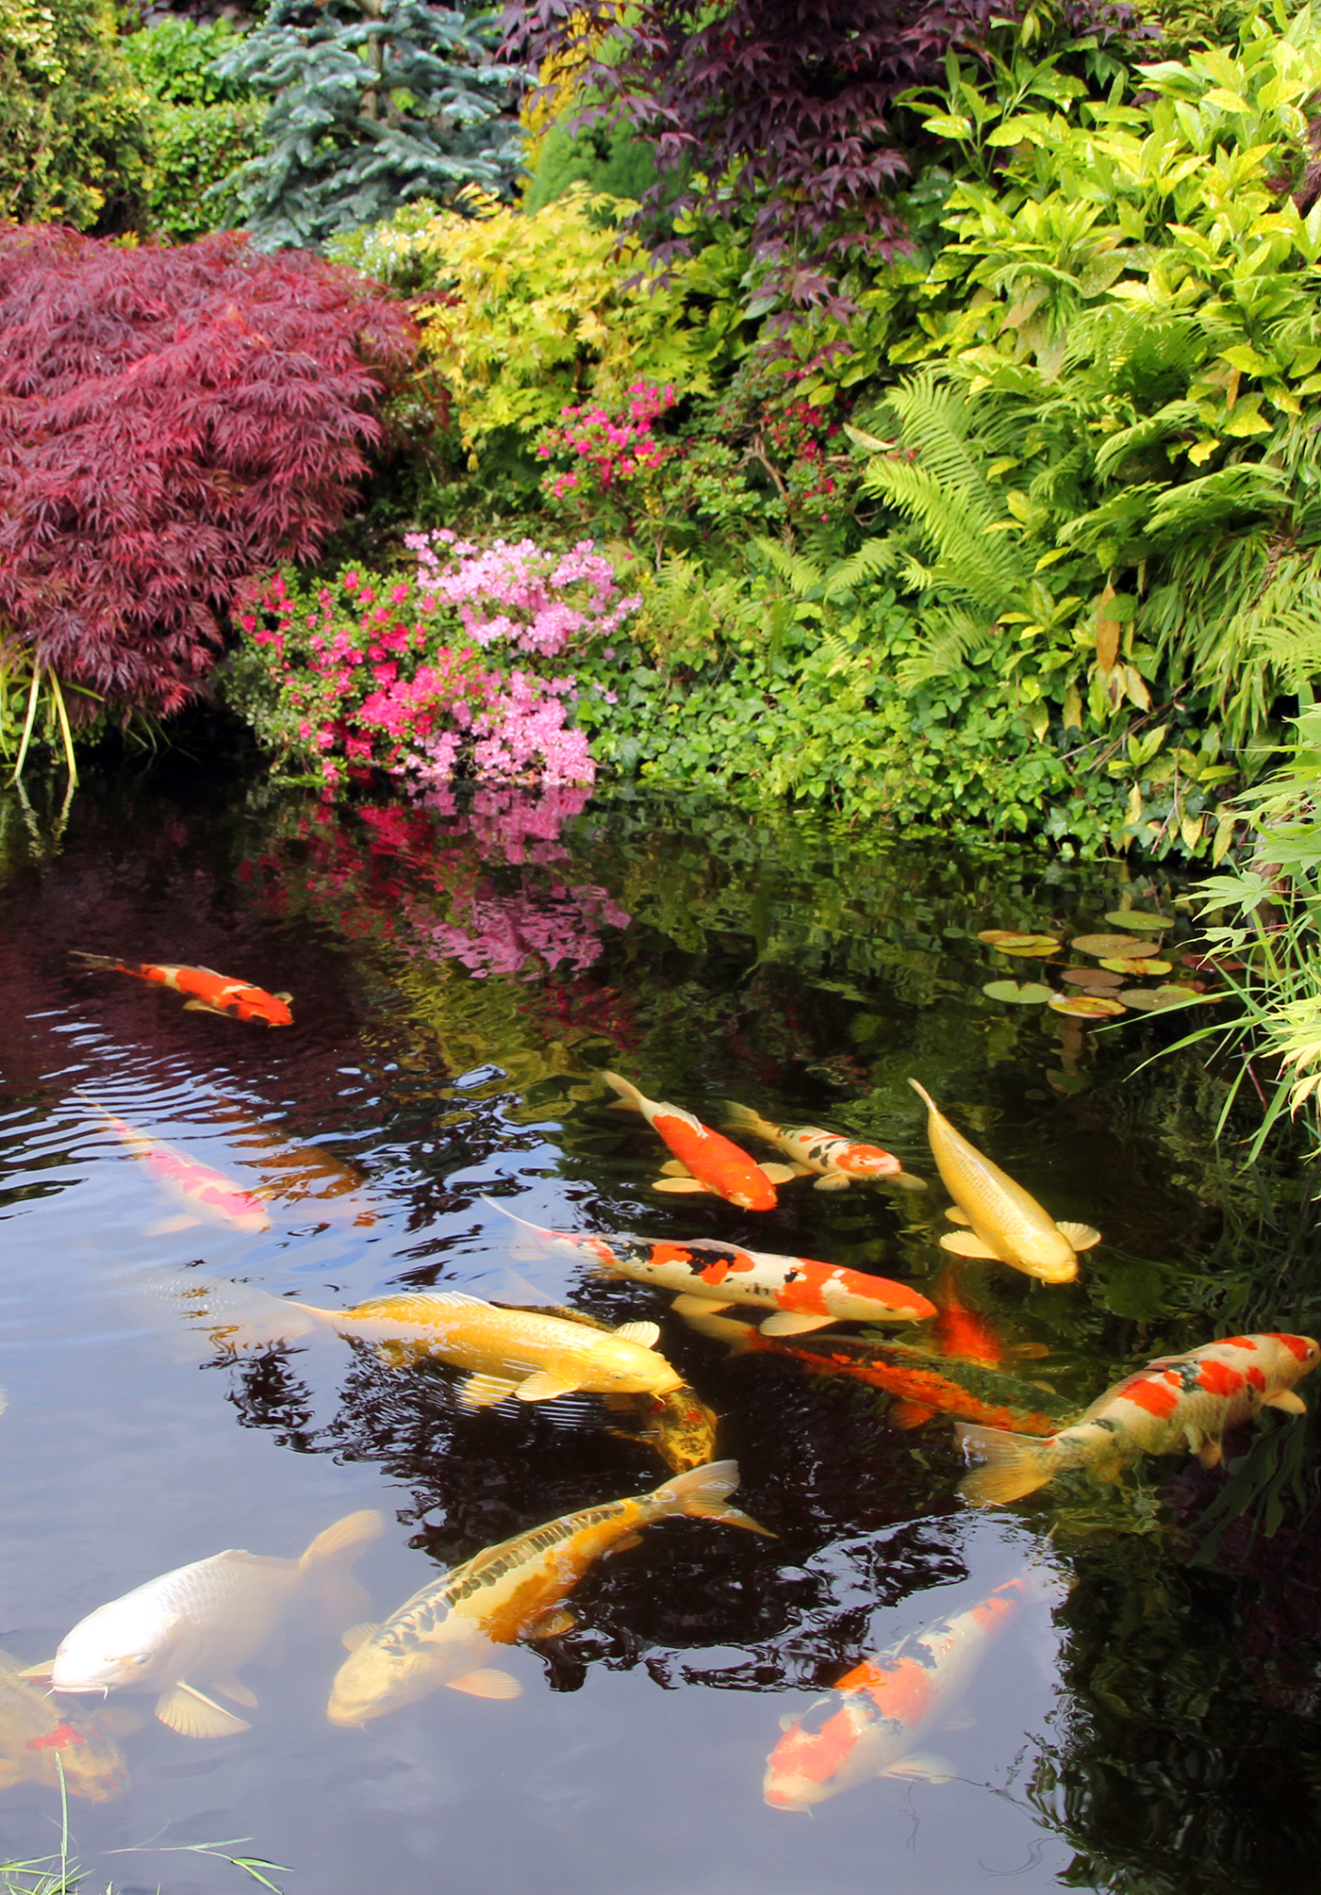
Vältä omata-verbin käyttöä
Suosi mieluummin suomen kielelle tyypillisempää omistusrakennetta: minulla on jtkn.
Jos omaat kokemusta maalaamisesta…
Jos sinulla on kokemusta maalaamisesta…
TAI: Jos olet kokenut maalaaja/maalari…
ammattitaidon omaava = ammattitaitoinen
englannin kielen taidon omaava = englannin kielen taitoinen
ajokortin omaava = ajokortillinen
positiivisen asenteen omaava = asenteeltaan positiivinen
Notes:
https://www.kielitoimistonsanakirja.fi/#/omata

